Slide 1
Phthorimaea operculella
دودة درنات البطاطس

Slide 2
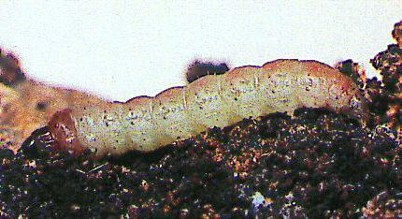
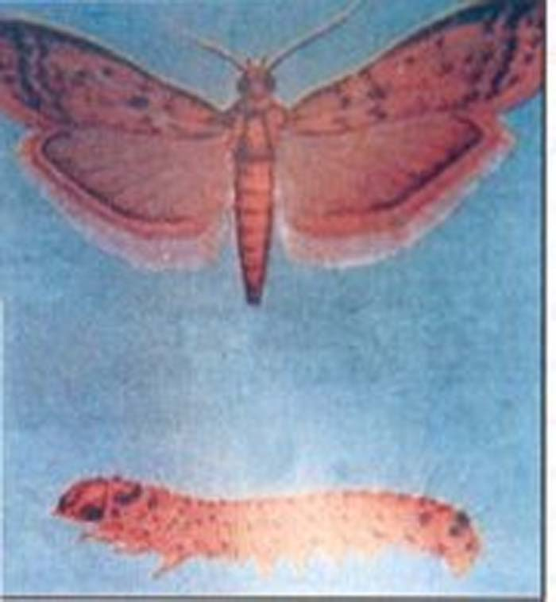
تصيب الطماطم والبطاطس والفلفل والباذنجان
طور اليرقة
طور الحشرة الكاملة

Slide 3
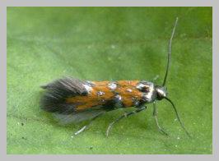
الحشرة الكاملة

